Slide 1
«Викторина по русскому языку»
Цель: развитие профессиональных компетенций педагогов.
Выполнила: Межетская О.М

Slide 2
Культура речи детей неразрывно связана с культурой речи воспитателя и всех окружающих.
Речи воспитателя должны быть присущи абсолютная грамотность, четкость, выразительность, точность и правильность словесных обозначений.

Slide 3
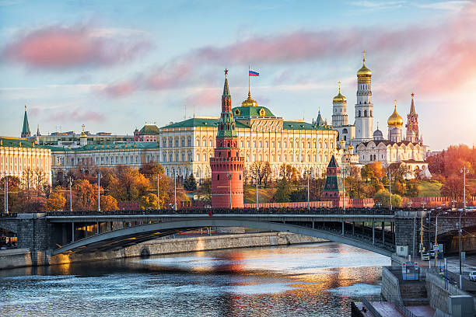
Москва
(Жители – «Москвичи»)

Slide 4
Подберите к поговорке сказку, которая подходит ей по смыслу:
Команда Красных
Команда зелёных
Не в золоте счастье. («Курочка Ряба»)
Чьи хоромы, того и хлеб. («Три медведя»)
Не верь речам, где меду слишком, не будь самоуверен слишком. (Колобок»)
Вместе вдвое, дело любое, спорится друзья («Репка»)
В тесноте, да не в обиде. («Теремок»)
Захотел побыть волк в овечьей шкуре, да не вышло. («Волк и семеро козлят»)

Slide 5
Тула
(Жители – «Туляки»)
Чем знаменита Тула?
(Пряник, самовар, гармонь)

Slide 6
Поставить ударение
Команда зелёных
Команда Красных
БаловАть
ДоговОр
КаталОг
КвартАл
Августовский
ЗвонИт
КрасИвее
КУхонный
ОблегчИть
ОбеспЕчение

Slide 7
Вологда
(Жители – «Вологодцы или Вологжане»)
Чем знаменита Вологда? (Дед Мороз, масло, вологодское кружево)

Slide 8
«Переведи» пословицу на русский язык
Команда Красных
Команда зелёных
Безмолвье-цветы (японская поговорка) («Речь-серебро, молчанье-золото»)
Это случится тогда, когда свинья на дуб в желтоватых тапочках заберется (польская) («Когда рак на горе свистнет»)
Верблюда под мостом не спрячешь. (Афганистан) («Шила в мешке не утаишь»)
Бойся тихой реки, а не шумной. (Греция). («В тихом омуте черти водятся»)
Продающий веер обмахивается рукой (китайская поговорка) («Сапожник без сапог»)
Сын леопарда – тоже леопард (Африка) («Яблоко от яблони не далеко падает»)

Slide 9
Гусь-Хрустальный
(Жители – «Гусевчане»)
Чем знаменит Гусь-Хрустальный?
Здесь находится популярный во всем мире завод по изготовлению стекла.

Slide 10
Блиц-опрос (команды по очереди отвечают на вопросы, за каждый правильный ответ- фишка)
Команда Красных
Команда Зеленых
Определить род существительных: Жюри (Ср.р), Шампунь (М.р), Кофе (М.р), Вуаль (Ж.р), Пюре (Ср.р)
ЛУЗНУТЬ- это щелкать семечки или выпить вина.
Кто такой АБАНАТ? (упрямец или добряк?)
Антонимы к словам: Восход- закат Польза- вред Лентяй- трудоголик
Определить род существительных: Рояль (М.р), Студень (М.р), Мозоль (Ж.р), Тюль (М.р), Каре (Ср.р)
ПОДКАСТИТЬ- это пройти отбор или сделать зло.
Кто такой АХАХА? (гуляка или хохотун?)
Антонимы к словам:
Родина- чужбина Дружба- ссора, вражда Отдых- работа

Slide 11
Комсомольск-на-Амуре
(Жители – «Комсомольчане»)
Крупнейший промышленный центр дальневосточного региона. Градообразующие предприятия: судостроительный, авиазавод, нефтеперерабатывающий и металлургический заводы.

Slide 12
Конкурс капитанов «Скороговорки» (нужно сказать с разными эмоциями)
Тортилла не тортами торгует, а тарталетками
«Связку сушек сушил Саша на суше»
радость
злость
сожаление
удивление

Slide 13
Великий Новгород
(Жители – «Новгородцы»)
Колоритная древнерусская архитектура, памятники ЮНЕСКО, фрески Феофана Грека, огромный музей деревянного зодчества под открытым небом, иконы новгородской школы и Софийская звонница

Slide 14
«Угадай современное значение старославянских слов»
Команда Красных
Команда зелёных
1. Уварахтаться
испачкаться
укутаться;
заблудиться.
2. Остолопиться
сердиться;
упрямиться;
растеряться
1. Встреснуться
влюбиться;
спохватиться
встряхнуться.
2. Елдаечки
пшеничные лепешки
старинные женские украшения;
качели.

Slide 15
Владивосток
(Жители – «Владивостокцы»)
В списке главных достопримечательностей Владивостока — остров Русский, Токаревский маяк, Золотой мост, остров Шкота, Кравцовские водопады.

Slide 16
Придумать как можно больше слов-определений про слово «РАБОТА»
По очереди каждая команда называет по 1 слову. Не повторяться!)
Работа Какая? (Любимая, трудная, лёгкая, тяжелая, посменная, высокооплачиваемая и т.д)

Slide 17
Пенза
(Жители – «Пензенцы»)
Старинный русский город, основанный в 1663 году, как крепость для защиты от набегов кочевников.
Сегодня на ее улицах и площадях можно увидеть памятники архитектуры 18-19 веков, в том числе храмы, монастыри, учебные заведения и купеческие дома.

Slide 18
Образуйте от этих слов форму множественного числа и поставьте ударение
Команда Красных
Команда зелёных
Шофер (шофЁры)
Торт (тОрты)
Дно (дОнья)
Бухгалтер (бухгАлтеры)
Профессор (профессорА)
Инженер (инженЕры)
Лектор (лЕкторы)
Якорь (якорЯ)
Порт (пОрты)
Доктор (докторА)

Slide 19
Лебедёвка
(Жители – «Лебедёвцы»)

Slide 20
Подберите к фразеологизмам (устойчивым выражениям) синонимичные фразеологизмы
Команда Красных
Команда зелёных
«После дождичка в четверг» («Когда рак на горе свистнет»)
«Как снег на голову» («Нежданно-негаданно»)
«Во весь дух» («Сломя голову»)
«Водить за нос» («Вешать лапшу на уши»)

Slide 21
Рефлексия
Нужно продолжить фразу (участники вытягивают на листочках начало фразы, которую им нужно продолжить)
Мне понравилось...
Особенно интересно было...
Я получила удовольствие от....
Для меня было сложным...
Не совсем было понятно...
Возьму в работу...
Я сегодня поняла...
Я воспользуюсь приёмом...
Сегодня меня раздражало....
Я получила информацию...

